Slide 1

FRUIT OF THE SPIRIT VIII
Notes:
Font: Century Gothic
Main Title Slide: Font Size 80
Main Headings: 40-44
Main Body: 33
Bold and Italic as required
Spacing: 15
Verse numbers: 20
Hebreërs
Matthéüs
Timótheüs
Korinthiërs
Efésiërs
Númeri

Slide 2
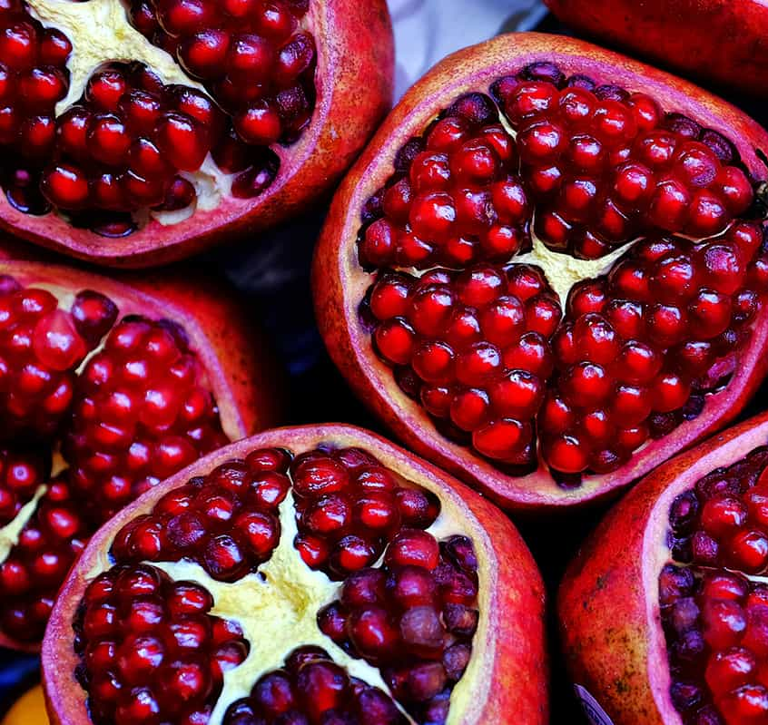

The fruit of the Spirit is freely obtained through instant sonship in Christ, (POSITIONALLY) but has to be diligently maintained through constant fellowship with the Lord (PRACTICALLY) and one another (PHYSICALLY).

Slide 3
Selfbeheersing is die liefde se opoffering. Selfbeheersing is liefde wat oorwin. Ferm selfbeheersing…

Slide 4

#1, Selfbeheersing is nie SEKULêRE HUMANISME se SELF-POGING nie.

Slide 5
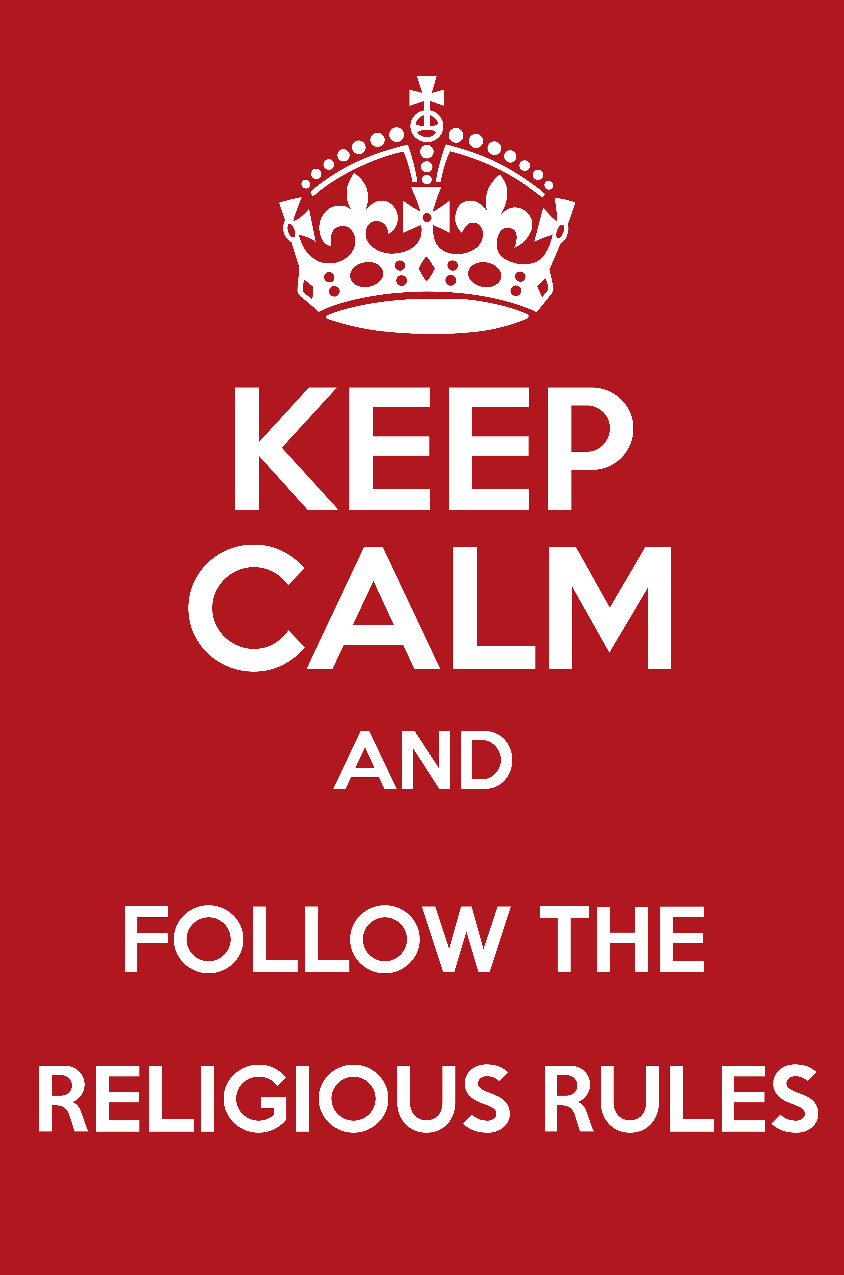
#2, Selfbeheersing is nie ‘n deknet van GODSDIENSTIGE REëLS, REGULASIES & TRADISIES nie.

Slide 6
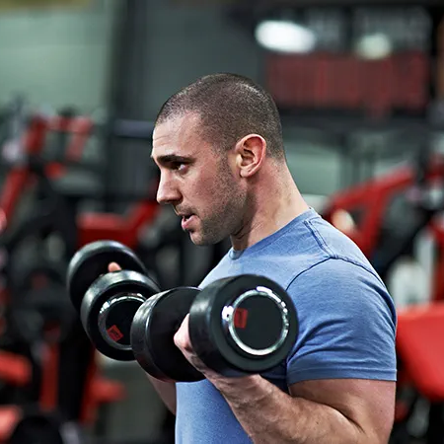
#3, Selfbeheersing is nie om net in een area van jou lewe GEDISSIPLINEERD of GEDETERMINEERD te wees nie.

Slide 7
Spr 16:32.
‘Die lankmoedige is beter as ‘n held; en hy wat sy gees beheers, as een wat ‘n stad inneem.’

Slide 8
‘Moderation is better than muscle, self-control better than political power.’

Slide 9
Spr 25:28.
‘‘n Afgebreekte stad sonder muur, so is ‘n man wat sy gees nie kan inhou of beheer nie.’

Slide 10
A person without self-control is like a house with its doors and windows knocked out.’

Slide 11
Gr: Selfbeheersing: ‘eng-krat-i-ah’ (egkrateia) Beteken letterlik om sterk in iets te wees en daaroor te heers. Om innerlike krag te hê.

Slide 12
Ef 3:16.
‘dat Hy aan julle mag gee na die rykdom van sy heerlikheid om met krag versterk te word deur sy Gees in die innerlike mens...’

Slide 13
Gr: Selfbeheersing: ‘so-fron-is-mos’ (sophronismos)…

Slide 14
2 Tim 1:7.
‘Want God het ons nie ‘n gees van vreesagtigheid gegee nie, maar van krag en liefde en selfbeheersing.’

Slide 15
Letterlik: ‘saving of the mind’, maar ook dissipliene…

Slide 16
‘For God did not give us a spirit of timidity, but a spirit of power, of love and of selfdiscipline or a sound mind.’

Slide 17
2 Tim 4:3-5.
‘...want daar sal ‘n tyd wees wanneer hulle die gesonde leer nie sal verdra nie, maar, omdat hulle in hul gehoor gestreel wil wees, vir hulle ‘n menigte leraars sal versamel volgens hulle eie begeerlikhede, en die oor sal afkeer van die waarheid en hulle sal wend tot fabels.’

Slide 18
2 Tim 4:3-5.
‘Maar wees jy in alles nugter; ly verdrukking; doen die werk van ‘n evangelis; vervul jou bediening.’

Slide 19
Gr: Selfbeheersing (nugter) ‘nay-fo’ (nepho) Beteken letterlik ‘to abstain from wine’ maar word metafories gebruik vir morele waaksaamheid.

Slide 20
Gr: Selfbeheersing: ‘gray-gor-yoo-o’ (gregoreo) Beteken letterlik om wakker te bly, maar ook simbolies metafories gebruik om die betekenis te dra van geestelike wakkerheid & oplettendheid.

Slide 21
1 Thes 5:5-8.
‘Julle is almal kinders van die lig en kinders van die dag; ons is nie van die nag of die duisternis nie.’

Slide 22
1 Thes 5:5-8.
‘Laat ons dan nie slaap soos die ander nie, maar laat ons waak en nugter wees. Want die wat slaap, slaap in die nag; en die wat dronk word, is in die nag dronk.’

Slide 23
1 Thes 5:5-8.
‘Maar laat ons wat van die dag is, nugter wees met die borswapen van geloof en liefde aan, en as helm die hoop op die saligheid.’

Slide 24
Hd 20:29-31.
‘Want ek weet dit, dat ná my vertrek wrede wolwe onder julle sal inkom en die kudde nie sal spaar nie.’

Slide 25
Hd 20:29-31.
‘Ja, uit julle self sal daar manne opstaan wat verkeerde dinge praat om die dissipels weg te trek agter hulle aan.

Slide 26
Hd 20:29-31.
‘Daarom moet julle waak en onthou dat ek drie jaar lank nag en dag nie opgehou het om elkeen met trane te vermaan nie.’

Slide 27
1 Pt 5:8.
‘Wees nugter en waaksaam, want julle teëstander, die duiwel, loop rond soos ‘n brullende leeu, en soek wie hy kan verslind.’

Slide 28
Biblical self-control as an expression of the fruit of the Spirit means to have an internal strength over external circumstances to change them for the better, but also to discipline and renew your mind with God’s truth in order to be spiritually sober and morally alert and clean.

Slide 29
‘As iemand onder julle meen dat hy waarlik God dien, maar sy tong nie in toom hou nie is hy mislei. Die aanbidding van so mens is tevergeefs en beteken ook niks.’ (Jak 1:26)

Slide 30
‘Want ons almal struikel dikwels. As iemand in woorde nie struikel nie, is hy ‘n volmaakte man, in staat om ook die hele liggaam in beheer te hou....

Slide 31
Maar die tong kan geen mens tem nie; dit is ‘n onbedwingbare kwaad, vol dodelike gif.’ (Jak 3:2 & 8)

Slide 32
Spr 21:23.
‘Hy wat sy mond en sy tong beheer, bewaar sy siel van benoudhede.’

Slide 33
Spr 18:21.
‘Dood en lewe is in die mag van die tong; en elkeen wat dit graag gebruik, sal die vrug daarvan eet.’

Slide 34
Vriendelikheid is die liefde se bruikbaarheid. Vriendelikheid is liefde wat dien. Praktiese goedheid…

Slide 35
‘The world renown blind jazz pianist George Shearing like to tell a true story about himself. One day he was standing at a busy traffic intersection during rush hour, waiting for someone to help him cross the street when another blind man tapped Shearing on the shoulder asking if he would help him get across. ‘What could I do?’ said Shearing. ‘I took him across and it was the greatest thrill of my life!’

Slide 36
#1, Vriendelikheid is nie ‘n bondel EMOSIES nie.
(Biblical kindness is not sentimental softness)

Slide 37
#2, Vriendelikheid is nie ‘n ‘anything goes’ GESINDHEID nie.
(True kindness is not a permissive attitude)

Slide 38
#3, Vriendelikheid is nie PASSIEWE BEJAMMERING nie.

Slide 39
Heb: ‘kheh-sed’ (chesed) LOVING-KINDNESS of MERCY.

Slide 40
Ps 136:1 & 26.
‘Loof die HERE, want Hy is goed, want sy goedertierenheid is tot in ewigheid.’

Slide 41
Ps 136:1 & 26.
‘Loof die God van die hemel, want sy goedertierenheid is tot in ewigheid.’

Slide 42
‘The entire history of Jahweh’s covenantal relationship with Israel can be summarized in terms of chesed.’

Slide 43
‘Hy het jou bekend gemaak, o mens, wat goed is; en wat vra die HERE van jou anders as om reg te doen en liefde te betrag en ootmoedig te wandel met jou God?’ (Mig 6:8)

Slide 44
Gen 19:19.
‘Kyk tog, u kneg het genade in u oë gevind, en U het u guns groot gemaak wat U aan my bewys het deur my in die lewe te behou.’

Slide 45
Gr: Vriendelikheid: ‘khray-stot-ace’ (chrestotes) Beteken ‘moral excellence or usefulness in a graceful way’

Slide 46
Def: Kindness is useful and pleasant at the same time, helpful and tender at the same time, valuable and gentle at the same time and profitable and compassionate at the same time.

Slide 47
2 Tim 2:21.
‘As iemand hom dus hiervan deeglik reinig, sal hy ‘n voorwerp tot eer wees, geheilig en bruikbaar vir die Here, toeberei vir elke goeie werk.’

Slide 48
Spr 16:24.
‘Vriendelike woorde is soos ‘n heuningkoek: soet vir die siel en ‘n genesing vir die gebeente.’

Slide 49
‘Kind words are like honey – enjoyable and healthful.’

Slide 50
Col 4:6.
‘Let your conversation be always full of grace, seasoned with salt, so that you may know how to answer everyone.’

Slide 51
‘Ek het julle met melk gevoed...’ (1 Kor 3:2)

Slide 52
‘en verlang sterk soos pasgebore kindertjies na die onvervalste melk van die woord, dat julle daardeur kan opgroei.’ (1 Pt 2:2)

Slide 53
Kindness is useful and pleasant at the same time, helpful and tender at the same time, valuable and gentle at the same time, profitable and compassionate at the same time…

Slide 54
Ef 2:4-7.
‘Maar God, wat ryk is in barmhartigheid, het ons deur sy grote liefde waarmee Hy ons liefgehad het, ook toe ons dood was deur die misdade, lewend gemaak saam met Christus - uit genade is julle gered - en saam opgewek en saam laat sit in die hemele in Christus Jesus, sodat Hy in die eeue wat kom, kan betoon die uitnemende rykdom van sy genade in goedertierenheid oor ons in Christus Jesus.’

Slide 55
FRUIT OF THE SPIRIT VIII
Notes:
Font: Century Gothic
Main Title Slide: Font Size 80
Main Headings: 40-44
Main Body: 33
Bold and Italic as required
Spacing: 15
Verse numbers: 20
Hebreërs
Matthéüs
Timótheüs
Korinthiërs
Efésiërs
Númeri

